Slide 1
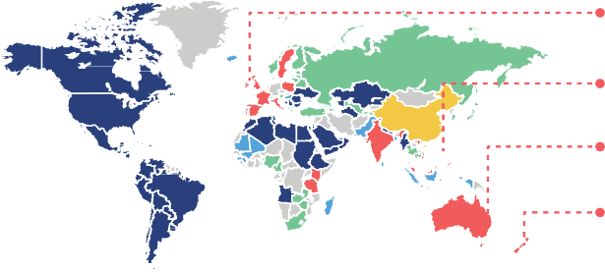
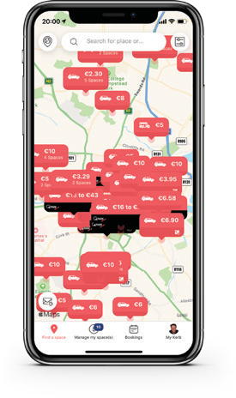
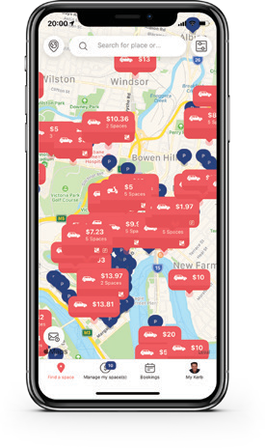
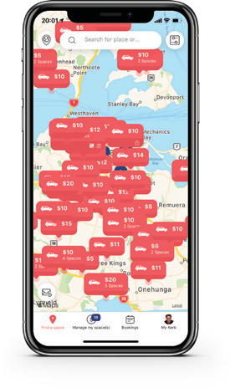
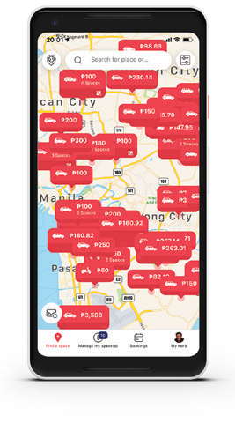




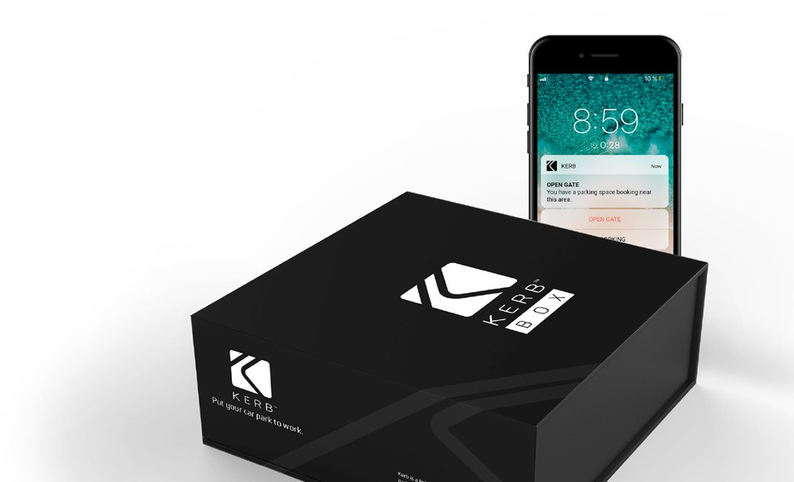
停车、城市出行和数据的未来投资机会
KERB足迹
解锁:
爱尔兰都柏林
登陆于2018年2月
菲律宾马尼拉
登陆于2019年4月
澳大利亚布里斯班
登陆于2017年1月
新西兰奥克兰
登陆于2017年6月
已登陆
计划登陆于2020
计划登陆于2021
计划登陆于2022
计划登陆于2023
关于我们
点对点(P2P)停车市场(“车位中的爱彼迎Airbnb”)，拥有20种语言选择，为130个国家/600座城市提供本地化服务
为商业业主和停车场经营者提供的B2B停车场关理平台
一个“服务随行”的生态系统，停车只是众多“路边”服务（电动车充电、汽车共享、取包裹等）中的第一步
后新冠时代里的KERB
和通过与主要商业停车运营商（其中许多人不太可能在新冠危机中存活下来）签署5年锁定合同相比，商业业主将需要一种更加灵活的方式来管理停车。
在后新冠时代中，“保持干净”和“保持距离”将是注重卫生的公众所期待的两个指标。脏乱差的停车场需要做出改变。而KERB的免接触、手机操作优先的停车方式无疑在这一时代具有广泛吸引力。
精打细算的房主将寻找新的收入来源。而他们大部分时间都空闲的停车位，可以通过KERB这一平台为他们创收。
停车场将面临削减成本和提高使用率的压力。资本密集型停车场更新配备以及持续向四五家全球设备制造商支付许可费的现状，都可能成为历史。KERB宝箱™(KERB BOX™)将以仅300美元，既能捕获数据又能完成支付的“数字闸门”取代高达2万美元的实体道闸。
零售商场、酒店、体育场馆、教堂等都有自己的停车场，也需要更多地通过停车场创收。
KERB提出的与全球最大的汽车组织（拥有1亿多会员）成立合资公司的计划，在后Covid19时代更具现实意义。在21世纪，汽车组织都在努力寻求相关性，都希望把“停车”做成一项服务，在这种情况下孤立经营是非常脆弱的。
都柏林，爱尔兰
布里斯班，
澳大利亚
奥克兰，
新西兰
马尼拉，
菲律宾
为什么选
择KERB
停车是21世纪“被遗忘的服务”。技术含量低，麻烦多，用户体验差。停车这件事在发达国家和发展中国家的大多数城市所造成的严重拥堵，每天影响20多亿人的通勤。这一规模在5000亿至1万亿美元之间的行业，是时候被颠覆了。
爱彼迎（Airbnb）和优步（Uber）等新的手机操作优先模式已证明，以前需要通过繁琐程序来满足的日常需求（如预订出租车/行程/点餐/酒店房间）可以通过“应用化”来改善用户体验。停车业也将遵循同样的趋势。
“智能停车”几乎是每一个智慧城市议程的核心议题之一。地方政府和市政委员会需要解决停车问题，减少进入城市的车辆。KERB的模式（如围绕交通枢纽解锁空闲的P2P车位）极具吸引力。
停车场将只是城市出行景观中的一环。KERB拥有品牌和全球潜力，成为主要的“服务随行”平台之一。
在后新冠（post-covid19）时代，无接触、无票券、无现金的停车需求将会变得更为重要。
KERB的全球合作业务
丰田，已签订全球谅解备忘录，打造车载版KERB。
IWG/雷格斯，正在进行澳大利亚+马来西亚的概念验证，以期在全球3,500个IWG站点推出KERB。
澳证第20强零售业巨头森特瑞集团很可能将KERB纳入其接下来要开的多家韦斯菲尔德购物中心(Westfield)的第一家。
欧洲第二大停车运营商Q-Park就其遍布英国和爱尔兰的70个停车场与KERB开展了合作，包括对其停车硬件进行一体化。
在成功进行概念验证之后，马来西亚最大的房地产集团—双威集团（Sunway Group）—已同意从2020年7月1日起，在吉隆坡市中心地区的两个主要停车场使用KERB作为其独家预订和付款系统，并可能增加10,000个车位。
KERB蓝图
10年战略，4个阶段
1年 3年 5年 10年
构建一个庞大的覆盖130个国家的全球街边P2P停车位网络
以手机操作优先，省时省力的模式颠覆价值超过5000亿美元的全球停车行业
利用KERB在全球的P2P足迹，引入例如汽车共享、电动车充电、包裹取件等更多移动服务
将KERB的大量珍贵数据货币化，这些数据涉及到城市中停车和出行的人员/地点/时间/方式/原因
HOW
在全球范围内具有巨大的停车和出行潜力的强势品牌。
一流的技术平台，满足所有车辆类型的需求。KERB已经上线、建成并准备在全球范围内迅速推广。
低成本的专利KERB宝箱（KERB Box™）硬件附件实现了 “数字闸门”以取代20世纪的机械道闸、纸质票和昂贵的收费站。
卓越的领导团队，深厚的国际经验。KERB的领导层曾执行过全球共享服务和共享公司模式，包括市场基础设施、共享服务、外包和自营合资企业。
来自全球科技公司、全球地产集团、投行、移动组织和地方政府的高水准股东，也是专长于全球推广的封闭型控股公司的顾问。
筹资安排
资金
350万美元
1000万美元
2000万美元
1亿-5亿美元
价值评估
1000万美元
5000万美元
1亿美元
3亿—10亿美元
投资阶段
种子基金 过渡期A 过渡期B
时间
全额认购
2020年7月结束
2020年10月结束
2021年上半年
A轮融资/汽车机构合资企业

